Slide 1
11770: Lighting Away
★★★☆☆
題組：Problem Set Archive with Online Judge
題號：11770: Lighting Away
解題者：林語綺
解題日期：2010年4月28日
題意：總共有N個燈，且1≦N ≦10000，和M個開關，
0≦M ≦100000。求最少要開幾次燈才能把所有的
燈打開？

Slide 2
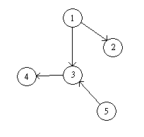
題意範例：
解法：點燈分成兩個步驟：
1.用BFS先點亮沒有parent的點和它可以到達的所有點。
2.用DFS去找逆向可以到達的第一個還沒點亮的點，
再用BFS點亮它和它可以到達的點。重複第二個步
驟，直到DFS可以找到的點都已經被點亮為止。
Input:
1
5 4
1 2
1 3
3 4
5 3
Ouput:
Case 1: 2
←測資組數
← N , M
←代表1亮2也會亮

Slide 3
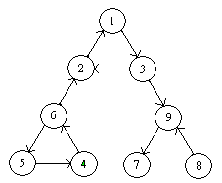
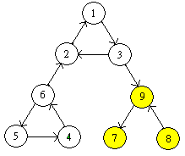
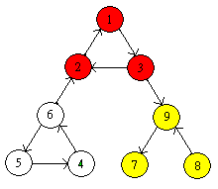
解法範例：
1.
8沒有parent，所以在第一步驟就被點亮。因為9和7都可以被到達所以也一樣被點亮。
2.
start
假設從1開始，2和3也會被點亮

Slide 4
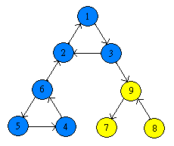
start
用DFS逆向找還沒點亮的點，也就是6，再將它點亮
一樣用DFS從6逆向找還沒點亮的點，但是已經全部都被點亮所以就結束了
start

Slide 5
討論：
時間複雜度：O(M)

